Slide 1


UBT RFID SYSTEM
UNIVERSITETI PËR BIZNES DHE TEKNOLOGJI “UBT” FAKULTETI SHKENCA KOMPJUTERIKE DHE INXHINIERI
Lënda: Inxhinieri e Sistemeve Kompjuterike
Studentët: Blend Hasani
Enes Hetemi
Benet Muhaxheri
Prof. Dr. Luan Mulaku

Slide 2
DEKLARIMI I PROBLEMIT
AKTIVITETI
BIBLIOTEKA
PJESËMARRJA
AKSESI
Bartja fizike e listës së evidencës së studentëve sjell rrezikun e humbjes ose dëmtimit të listës dhe gjithashtu lehtëson evidentimin e studentëve që nuk janë prezent nga ata që janë prezent.
Mungesa e kontrollit të aksesit në dhomat me të dhëna të ndjeshme sjell rrezikun e keqperdorimit të informacionit dhe vulnerabilitetin ndaj
shkeljeve të sigurisë.
Mungesa e përcaktimit të saktë të vendndodhjes së librave dhe humbja e aftësisë për monitorimin dhe menaxhimin automatik të inventarit të bibliotekës.
Mungesa e motivimit te studentët e dalluar si shkak i mosshperblimit dhe barazimit me të tjerët. Kjo mund të ndodhë kur ata nuk gjejnë sfida në nivelin e tyre dhe humbja e interesit mund të dërgojë në performancë më te ulët se paraprakja.

Slide 3


MISIONI
Misioni jonë është që të implementojmë sistemin e RFID në UBT, që synon të digjitalizoj proceset ditore që kalojnë studentët dhe stafi i universitetit.
Me këtë sistem do të rritet saktësia e të dhënave, do të eleminohen pritjet në rradhë, do të rritet interesi i studentëve për mësim dhe gjithashtu siguria e vendndodhjeve të aseteve konfidenciale.

Slide 4


VIZIONI
01
02
03
Renditja e UBT-së në pozita sa më të larta dhe synimi i të qenit në vendin e parë, si
universiteti më inovativ dhe bashkëkohor në Evropë.
Zhvillimi dhe implementimi
i një sistemi RFID të personalizuar dhe të ndërthurur me teknologjitë
e tjera të IoT
(Internet of Things).
Krijimi i një ambient inteligjent dhe përmirësimi i përvojës se studentëve, stafit dhe vizitorëve të UBT-së.

Slide 5
QËLLIMET DHE OBJEKTIVAT
1. Zbatimi i teknologjisë RFID në proceset e përditëshme për studentët dhe stafin e UBT-së.
2. Rritja e saktësisë dhe sigurisë së aseteve të universitetit përmes teknologjisë RFID.
3. Rritja e përvojës së përgjithshme
për studentët, stafin dhe vizitorët në UBT përmes një sistemi RFID të personalizuar dhe të
ndërlidhur.
1. Gjetja e një teknologjie RFID që plotëson nevojat dhe kërkesat e UBT-së.
2. Zhvillimi i një plani të detajuar për zbatimin e teknologjisë RFID në të gjithë universitetin.
3. Testimi i sistemint RFID dhe sigurimi që ai kap me saktësi të dhënat dhe
përmirëson efikasitetin në proceset e përditshme.
1. Identifikimi aseteve kryesore në UBT që kërkojnë gjurmim RFID për siguri dhe llogaridhënie të përmirësuar.
2. Zbatimi i teknologjisë RFID për të gjurmuar dhe monitoruar këto asete në kohë reale.
3. Zhvillimi i protokolleve për adresimin e mospërputhjeve ose shkeljeve të sigurisë të identifikuara përmes sistemit RFID.
1. Eksplorimi i potencialit te integrimit të teknologjisë RFID me pajisje dhe sisteme të tjera IoT, siç janë klasat inteligjente, kamerat e sigurisë dhe sensorët mjedisorë.
2. Zhvillimi i një ndërfaqe miqësore për përdoruesit për aksesin dhe përdorimin e sistemit RFID nëpër pajisje dhe platforma të ndryshme.
3. Mbledhja e reagimeve nga përdoruesit dhe vlerësimi dhe përmirësimi vazhdimisht i sistemin RFID për të përmbushur nevojat dhe pritshmëritë në zhvillim.

Slide 6

PALËT E INTERESIT
Administrata
Fakulteti
dhe stafi
Studentët
Departamenti/Teknikët
Personeli i sigurisë

Slide 7
DEFINIMI I VLERAVE
PROTOTIPI
Faza e informacionit
Faza e analizës së funksionit
Monitorimi dhe
evidenca e orës
Vlerësimi i
aktivitetit
Përjashtimi
nga provimi
Kontrolli i
aksesit në UBT
Menaxhimi i
inventarit të
bibliotekës
Marrja dhe
kthimi i librave
Raportimi dhe
analiza e të
dhënave
Integrimi i
raporteve
në SMIS
Faza krijuese
Faza e zhvillimit
Faza e vlerësimit

Slide 8

DEFINIMI I VLERAVE
Faza e informacionit
Faza e analizës së kërkesave
Funksioni për ruajtjen e orës nga profesori
Funksioni për ruajtjen e prezencës së studentit në oren mesimore
Funksioni për vlerësimin e aktivitetit të studentëve
Funksioni për përjashtimin e studentëve nga provimi
Funksioni për kontrollin e aksesit bazuar në role në zyrat e UBT
Funksioni për menaxhimin e inventarit të bibliotekës
Funksioni për procesin e marrjes dhe kthimit të librave
Funksioni për raportimin dhe analizën e të dhënave
Integrimi i raporteve në SMIS
Faza krijuese
Faza e zhvillimit
Faza e vlerësimit
32 orë
24 orë
12 orë
8 orë
13 orë
7 orë
18 orë
8 orë
14 orë
24 orë
5 orë
75 orë
48 orë
24 orë

Slide 9


FUNKSIONET
Kontrolli i
aksesit bazuar
në role në zyrat
e ndryshme në UBT
Ruajtja e
orës nga ana e
profesorit dhe
mbajtja e
evidencës
Vlerësimi i
aktivitetit të
studentëve
Përjashtimi i
studentëve nga
provimi.
Procesi i
marrjes dhe
kthimit të
librave
Integrimi i
raporteve
në SMIS
Menaxhimi i
inventarit të
bibliotekës
Raportimi dhe
analiza e të
dhënave

Slide 10
KËRKESAT E PROJEKTIT
Bartja e lehtë
Qëndrueshmëria
Përdorimi i lehtë
Kosto e ulët
Kompatibiliteti
Besueshmëria
Shpejtësia
Lehtësia
e integrimit

Slide 11
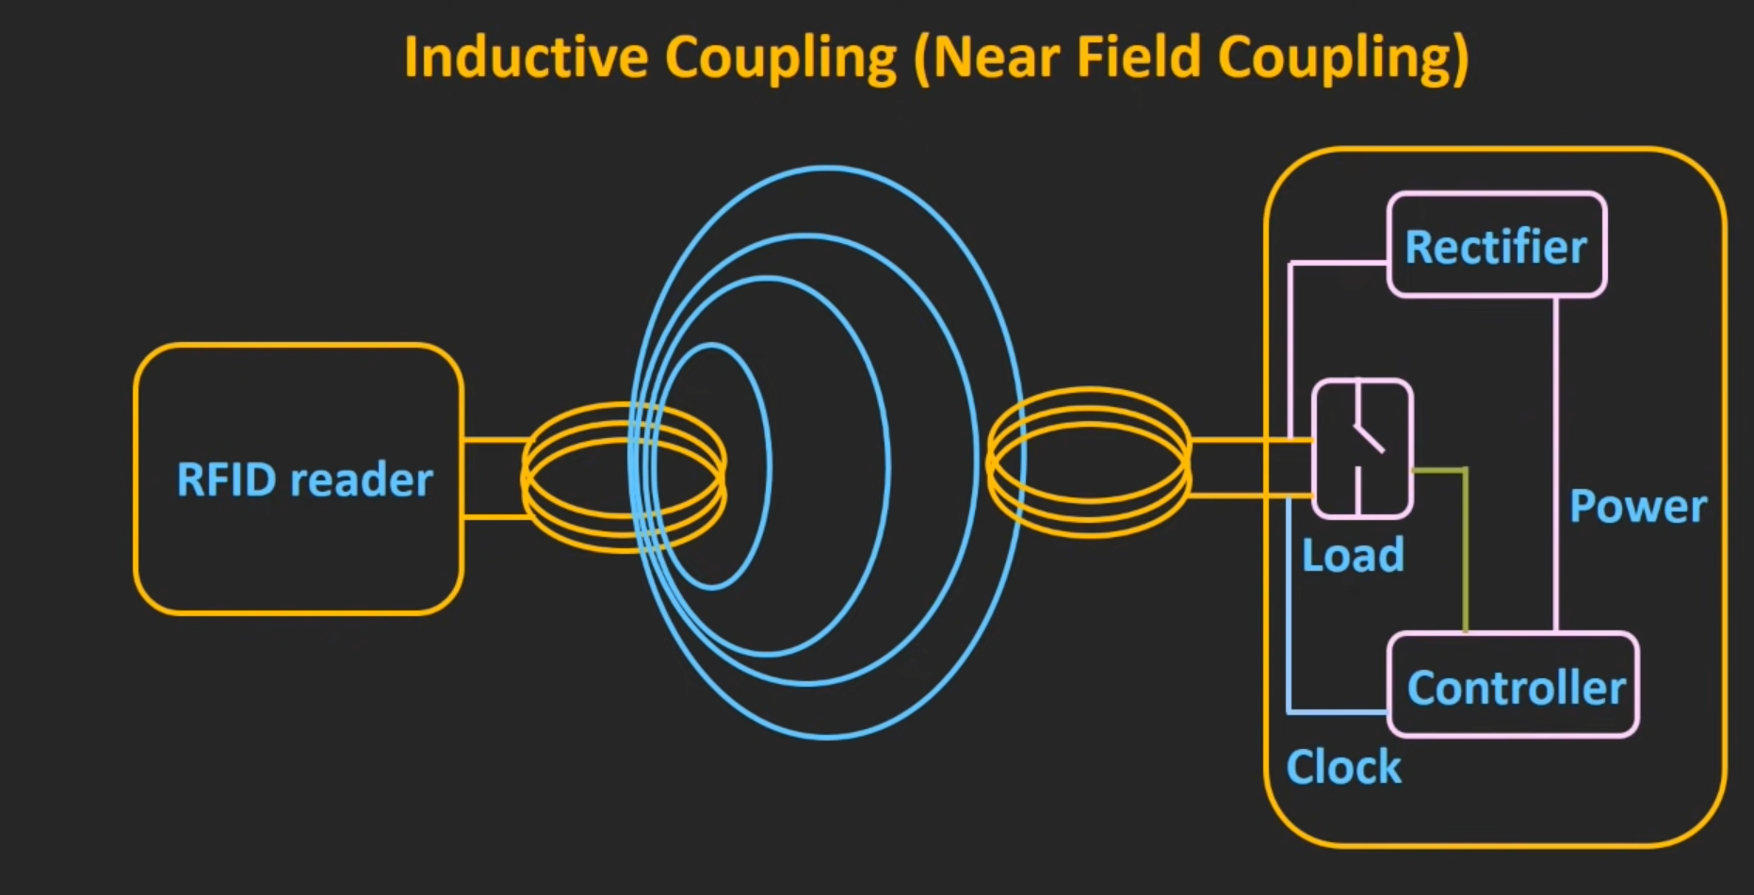
ARKITEKTURA

Slide 12
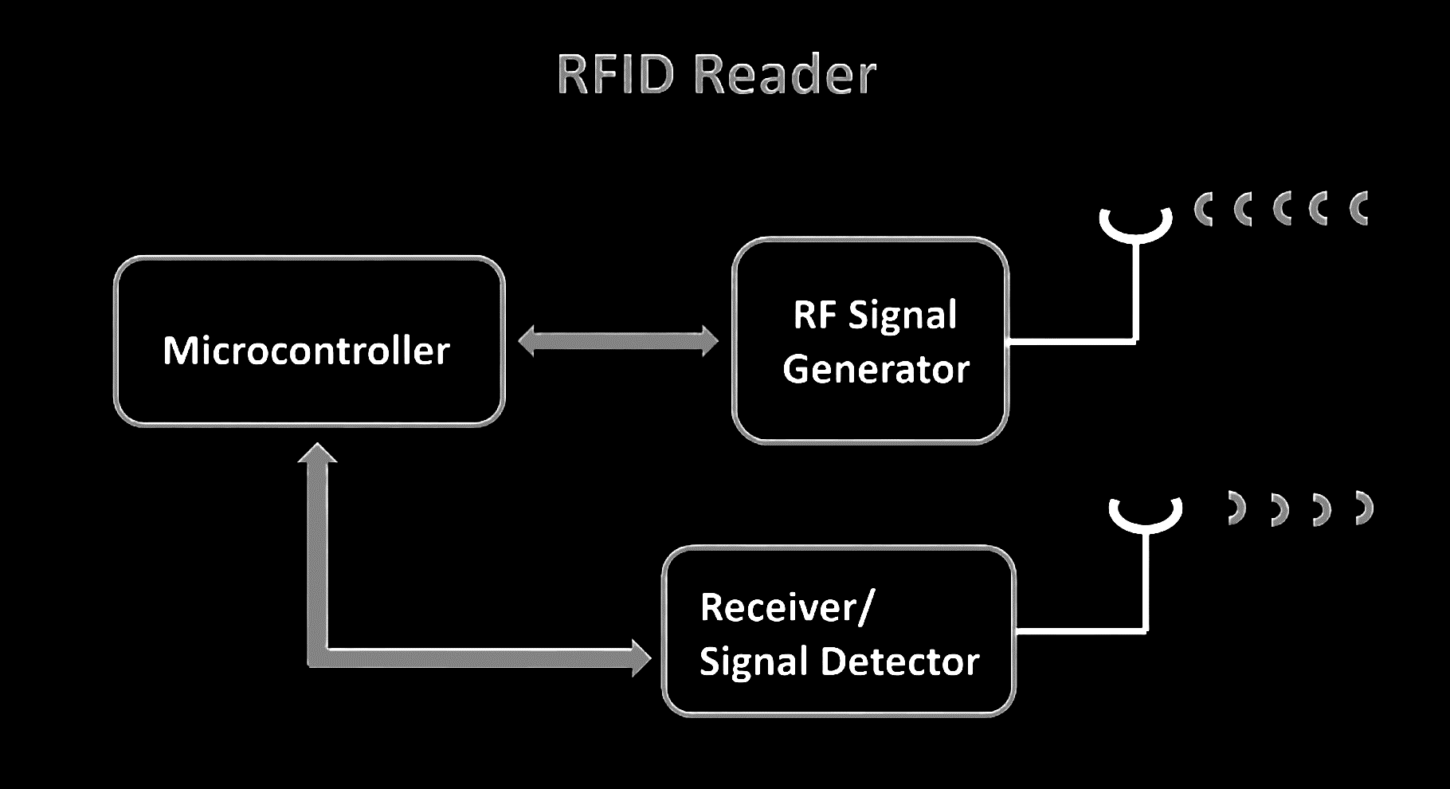
ARKITEKTURA
RFID Reader:
1. Mikrokontrollerët Texas Instruments MSP430: Janë të njohur në lexuesit RFID. Ato ofrojnë përpunim efikas, konsum të ulët të energjisë dhe pajisje periferike të integruara. Veçoritë përfshijnë ndërfaqet e komunikimit, kunjat GPIO dhe mbështetjen për protokollet RFID. Fortësia dhe performanca e ulët e fuqisë së MSP430 e bëjnë atë ideal për sistemet e lexuesve RFID.
2. Keysight Technologies 33500B: Gjenerator i sinjalit RF për lexuesit LF RFID, duke ofruar gjenerim të formës së valës, kontroll të saktë dhe opsione fleksibël lidhjeje.
3. Texas Instruments TRF7964A: Moduli i lexuesit LF RFID me pjesën e përparme të integruar RF, zbulimin e sinjalit, demodulimin dhe aftësitë e dekodimit të të dhënave.

Slide 13

RFID Card:
1. Rregulluesi: Konverton AC nga lexuesi RFID në energji DC për çipin e kartës. Mundëson funksionimin pa një burim të veçantë energjie.
2. Ngarkesa: Komponenti që përdor energjinë dhe të dhënat e marra nga lexuesi për të kryer funksione specifike në kartën RFID.
3. Fuqia: Energjia elektrike që fuqizon çipin në një kartë RFID.
4. Kontrolleri Atmel AVR ATtiny: Mbikëqyr operacionet e çipit, duke përfshirë përpunimin e të dhënave, menaxhimin e energjisë dhe komunikimin me lexuesin. Janë zgjedhje të njohura për aplikacionet e kartave LF RFID për shkak të madhësisë së tyre të vogël, konsumit të ulët të energjisë dhe aftësive të mjaftueshme të përpunimit.
5. Ora: Sinjali i sinkronizuar i kohës që drejton funksionimin e çipit në një kartë RFID.

Slide 14
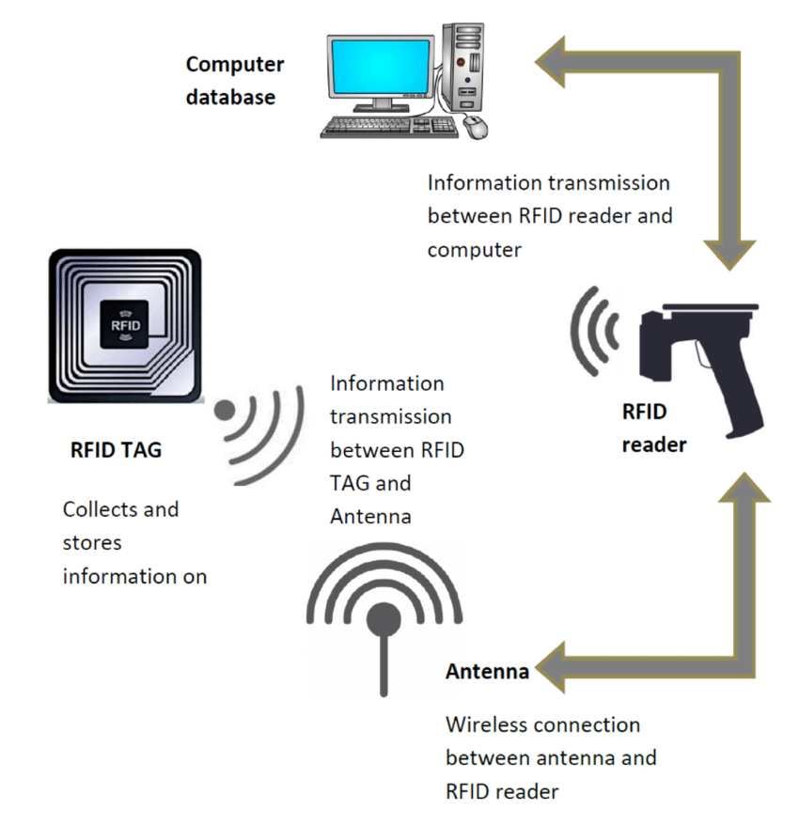
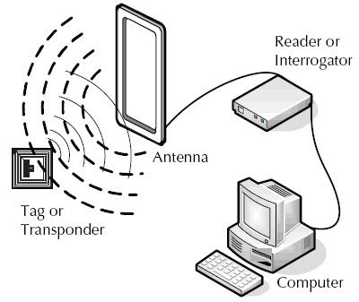

Slide 15
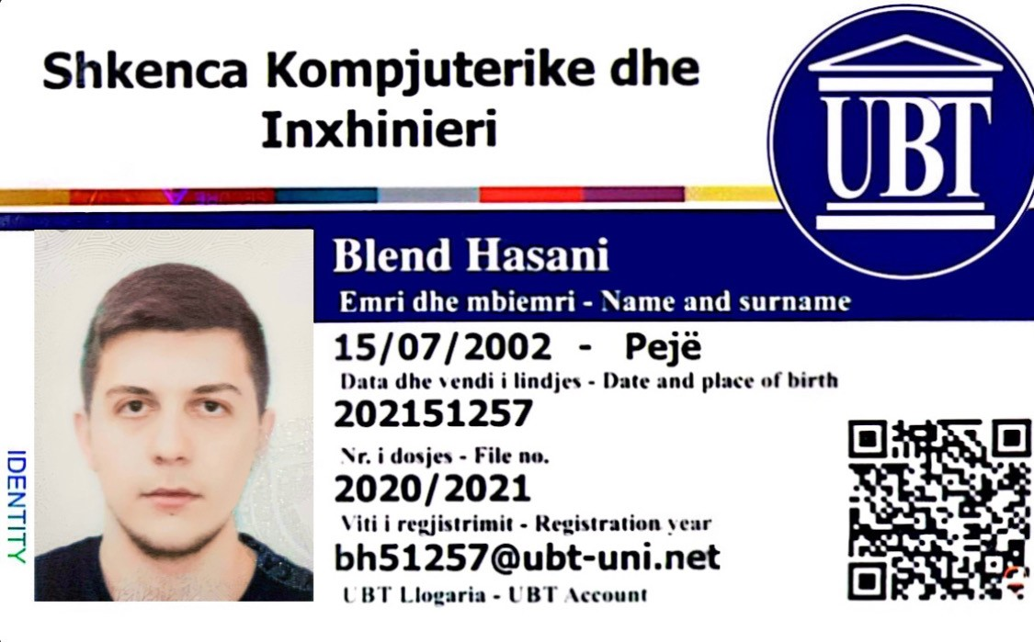
PROTOTIPI 1
Dimensionet: 80.5 x 50.5 x 1 mm
Çipi: EM4305
Frekuenca: 125 kHz
R/W: Lexim/Shkrim
Distanca e leximit: 0-10 cm
Durimi i shkrimit: 100,000 herë
Temperatura e punës: -25°C deri në 65°C
Kohëzgjatja e ruajtjes së të dhënave: 10 vjet
Memoria: 350 bajt

Slide 16
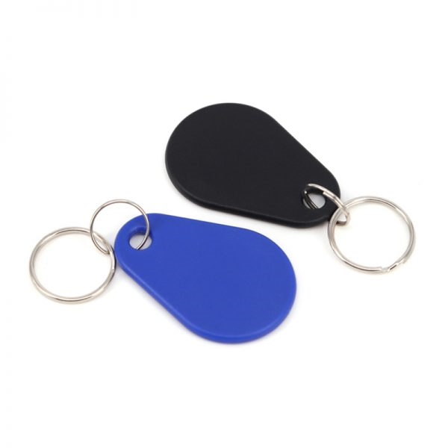
PROTOTIPI 2
Dimensionet: 24 x 29 mm
Çipi: T5577
Frekuenca: 125 kHz
R/W: Lexim/Shkrim
Eeprom: 363 bajt
Distanca e leximit: 0-10 cm
Durimi i shkrimit: 100,000 herë
Temperatura e punës: -25°C deri në 65°C
Kohëzgjatja e ruajtjes së të dhënave: 10 vjet

Slide 17
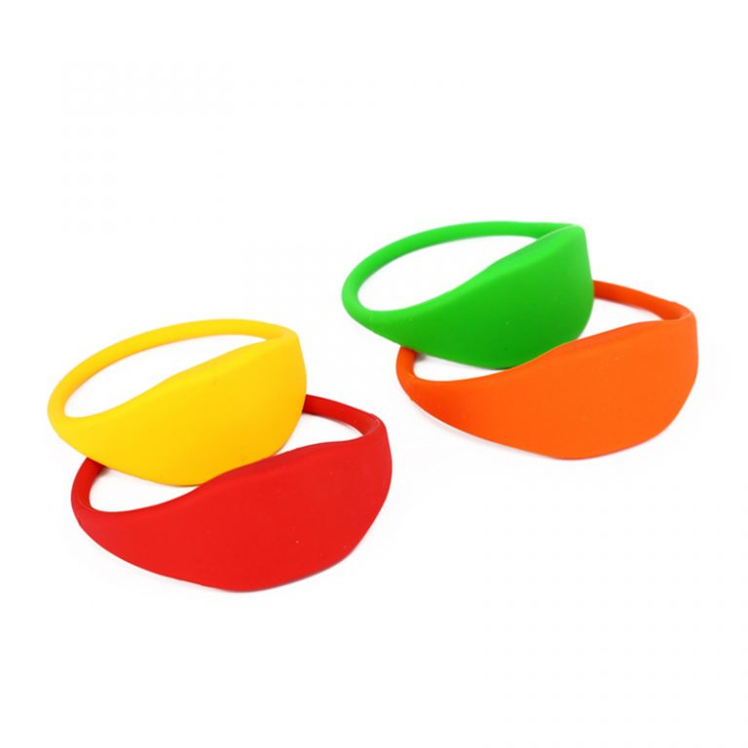
PROTOTIPI 3
Artikulli: Brazaletë e silikonit Ntag213
Materiali: silikoni
Çipi : NTAG215
Frekuenca: LF 125kHz, HF 13.56MHz
Protokolli: ISO14443A
Ngjyra: Mund të përshtatet sipas preferencave
Madhësia: Ф62mm
Memoria: 144 bajtë
Distanca e leximit: 0-10cm
Durimi i shkrimit: 100,000 herë
Temperatura e punës: -25°C deri në 65°C
Kohëzgjatja e ruajtjes së të dhënave: 10 vjet

Slide 18
HOUSE
OF
QUALITY

Slide 19
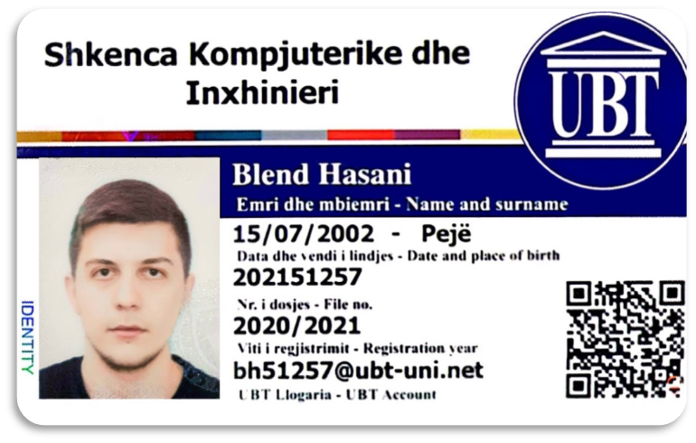
ZGJEDHJA E PROTOTIPIT-PROTOTIPI 1

Slide 20
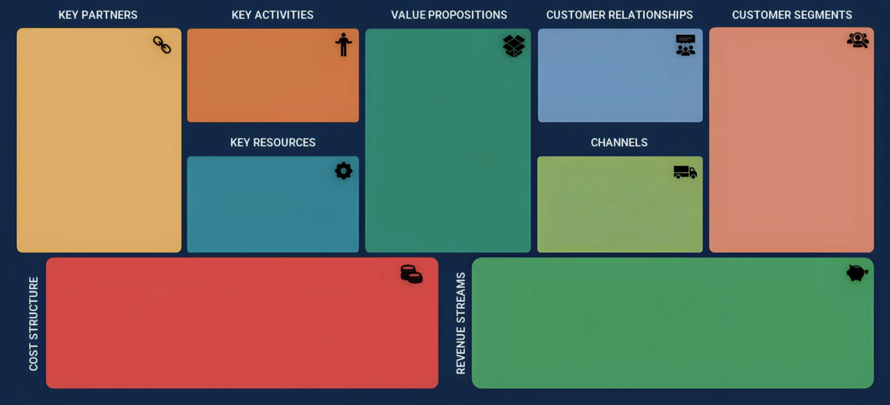
BUSINESS MODEL CANVAS
Zbatimi i sistemit në UBT
Vlerësimi i performances
Mirëmbajtja e e sistemit
Projektimi i softuerit dhe harduerit
Përmirësimi i pjesëmarrjes
Vlerësim në kohë reale
Qasje efikase në zyra të ndryshme bazuar në rolet e përdoruesve
Qasje e përshtatshme për libra përmes kartave RFID
Komunikimi i rregullt
Mbështetje e personalizuar
Përmirësimi i vazhdueshëm
Trajnime dhe burime
Kolegji Ubt
Ofruesit e kartave RFID
Ofruesit e infrastrukturës së TI-së
Integruesit e sistemit
Kolegji UBT
Studentët
Profesorët
Stafi Administrativ
Kartat RFID
Stafi trajnues dhe mbështetës
Hardueri
Softueri
Puntori
Konferenca
Sensionet e Trajnimit
Kostot e zhvillimit dhe mirëmbajtjes
Pagat për ekipet e zhvillimit
Kostot e infrastrukturës
Kostot e kërkimit dhe zhvillimit për përmirësim të vazhdueshëm
Shpenzimet e promovimit
Tarifat e licencimit të sistemit
Shitjet e komponentëve harduerikë
Shërbime profesionale, duke përfshirë zbatimin e sistemit

Slide 21
SWOT ANALIZA
Strengths (Pikat e forta)
Weaknesses (Pikat e dobëta)
Evidenca jo e mundimshme
Motivimi i studenteve
Access Control i lehtësuar
Nxjerrja e raporteve për aktivitet
dhe pjesëmarrje
Probleme teknike
Diapazoni i valëve (Sinjalit)
Varësia nga kartat RFID
SWOT ANALIZA
Opportunities (Mundësitë)
Threats (Rreziqet)
Partneriteteti dhe bashkëpunimet
Zgjerimi në treg
Shkallzueshmeri
Akses i paautorizuar
Shkeljet e privatësisë dhe sigurisë
së të dhënave
Refuzimi i shërbimit

Slide 22
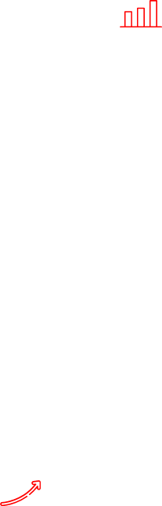
PËRPARËSITË:
Reduktimi i punës manuale: Sistemi ynë do të zvogëlojë punën që deri tani është bërë manualisht në UBT.
Mbledhja dhe analiza e të dhënave për studentët: Sistemi ynë do të mundësojë analizën e të dhënave dhe marrjen e vendimeve në bazë të tyre.
Përmirësimi i përvojës së studentëve dhe stafit: Sistemi ynë do të përmirësojë përvojën e studentëve dhe stafit të UBT-së.
MANGËSITË:
Dobësia ndaj hakerizimit: Sistemi ynë mund të jetë i prekshëm ndaj hakerizimit, çka mund të çojë në vjedhje të të dhënave.
Privatësia e studentëve: Sistemi ynë është i varur nga RFID kartelat, që në rast harrese te tyre studentet nuk mund të marrin aktivitetin e tyre e as te jene ne listen e prezences brenda ores.

Slide 23
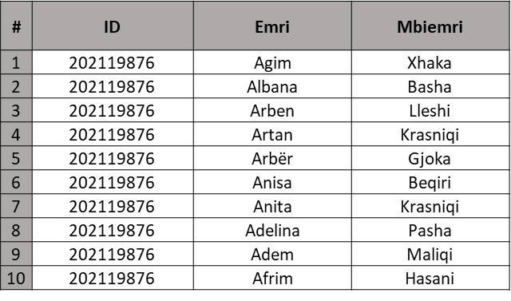
RAPORTE
Tabela 1. Pjesëmarrja vjetore e studentëve në një lëndë
Tabela 2. Pjesëmarrja javore e studentëve në një lëndë
PJESËMARRJA NË LIGJERATA G2A
PJESËMARRJA NË LIGJERATA G2A
Semestri 6, 2022/23
Lënda: Inxhinieri e sistemeve kompjuterike
Data: 03/06/2023 Lënda: Inxhinieri e sistemeve kompjuterike

Slide 24

Tabela 3. Top studentët në një lëndë
TOP 5 STUDENTËT NË SHKENCA KOMPJUTERIKE 2

Slide 25
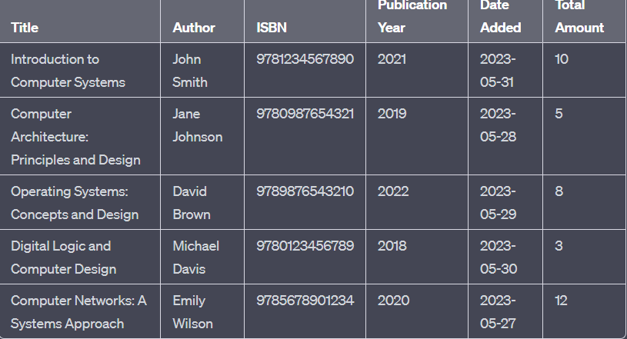
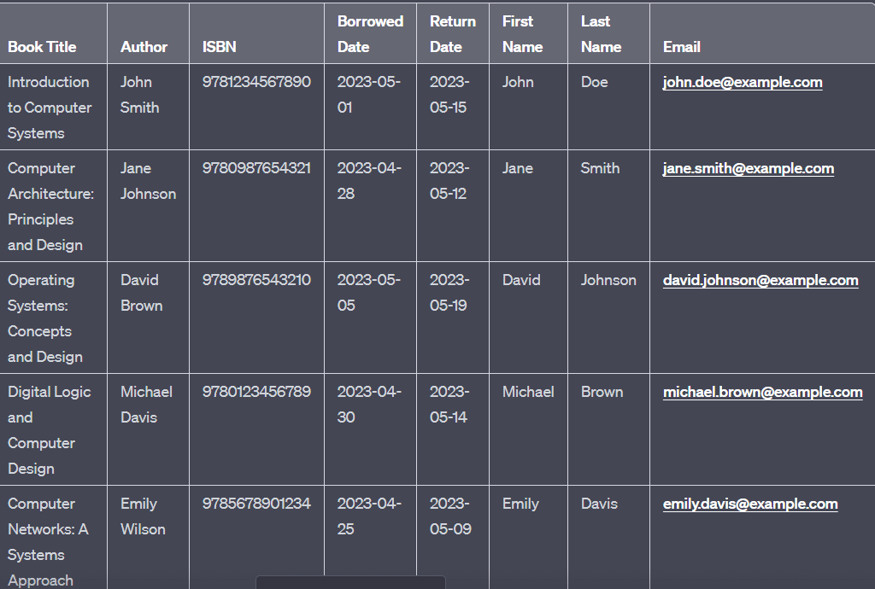
Tabela 4. Inventari i bibliotekës
Tabela 5. Marrja e librave nga studentët në biblioteka

Slide 26

FALEMINDERIT!

